Slide 1


Pertemuan ke-10
RULE OF LAW
Perilaku Konstitusional

Slide 2
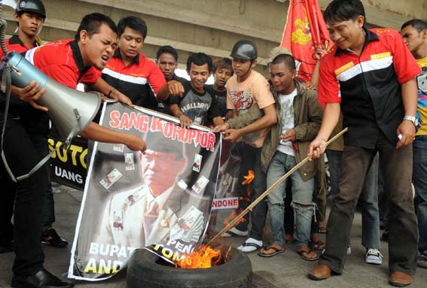
Rule of Law
Negara / kekuasaan politik diatur secara legal (berdasar aturan hukum).
Negara berdasarkan atas hukum (rechtsstaat) bukan atas kekuasaan belaka (machtsstaat)
Muncul karena pemerintahan tak sesuai kehendak rakyat.
otoriter
nepotis
korup

Slide 3

Konstitusi adalah panduan perilaku warga bangsa
Berisi perjanjian luhur (kesepakatan bersama) tentang cita-cita, sistem kelembagaan, dan mekanisme organisasi
Harus melindungi rakyat
Harus dipatuhi secara konsisten oleh seluruh konstituen
3
3

Slide 4
Konstitusi berujud UUD dijabarkan secara bertingkat hingga ke tingkat paling rendah.
UUD 45
Tap MPR
PP
UU
Perpu
Peraturan di tingkat pusat (Kepres, Kepmen, dll..)
Perda (Propinsi dan Kabupaten)
Peraturan Desa
4
4

Slide 5
Prinsip Role of Law
( Albert Venn Dicey )
Supremasi hukum
Kedudukan yang sama di muka hukum
Terjaminnya hak azasi oleh UU dan putusan pengadilan
5

Slide 6
Syarat pemerintahan demokratis di bawah Rule of Law (menurut International Comission of Jurists, Bangkok 1965)
Perlindungan konstitusional
Lembaga kehakiman yang bebas dan tidak memihak
Pemilihan Umum yang bebas
Kebebasan menyatakan pendapat
Kebebasan berserikat/berorganisasi dan beroposisi
Pendidikan Kewarganegaraan
6
6

Slide 7
Di Indonesia tertuang secara yuridis formal
“ ...... Maka disusunlah kemerdekaan kebangsaan Indonesia itu dalam suatu Undang-undang Dasar Negara Indonesia .........” (Pembukaan UUD 45 alinea IV)
Indonesia adalah negara hukum ( rechtsstaat )
Pengakuan adanya supremasi hukum dan konstitusi
Pemisahan dan pembatasan kekuasaan
Peradilan yang bebas, kesamaan warga dalam hukum
Penjaminan keadilan bagi setiap warga
Indonesia bukan negara kekuasaan (machtsstaat) – Rule of man
7
7

Slide 8
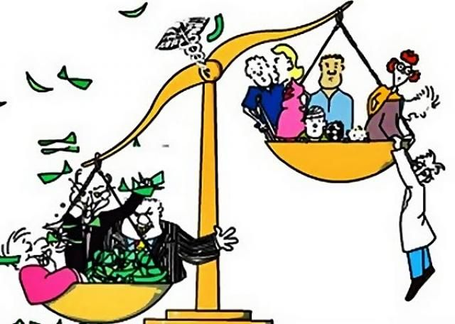
Buat artikel tentang bagaimana penerapan Rule of Law di Indonesia
Gunakan contoh-contoh kasus sebagai bahan analisis

Slide 9
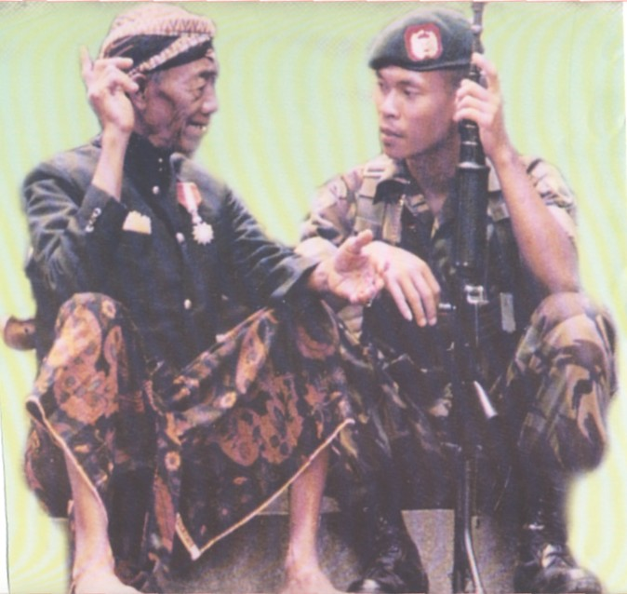
Yang benar.. ukuran kebenaran adalah norma hukum
bukan keinginan
20/8/2010
20/8/2010
Revisi 01.Pendidikan Kewarganegaraan
Revisi 01 Pendidikan Kewarganegaraan
9
9

Slide 10
end

